Slide 1

Sábado o Selo de Deus
Como Guardar o Sábado?
10
Peter P. Goldschmidt
Pr. Marcelo A. Carvalho

Slide 2
Se você aceitou que o Sábado é o Dia do Senhor, provavelmente deve estar se perguntando:

Slide 3
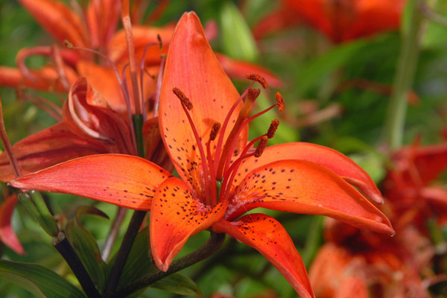
Como vou guardar este dia?

Slide 4

A resposta está na própria Bíblia, veja estes versos:

Slide 5
E havendo Deus acabado no dia sétimo a sua obra, que tinha feito, descansou no sétimo dia, de toda a sua obra que tinha feito. E abençoou Deus o dia sétimo e o Santificou; porque nele descansou de toda a sua obra, que Deus criara e fizera. Gen. 2:2,3
FADMINAS

Slide 6
Deus havia completado a obra da criação no sexto dia. Tudo estava feito, os animais, as plantas, o homem e tudo mais. A santa Palavra diz então que Deus descansou no sétimo dia de toda a obra que havia feito.
FADMINAS

Slide 7
Eu pergunto:
Será que Deus se cansa?
Será que precisava de um dia inteiro para recuperar as sua energia?
Precisava de férias?
FADMINAS

Slide 8
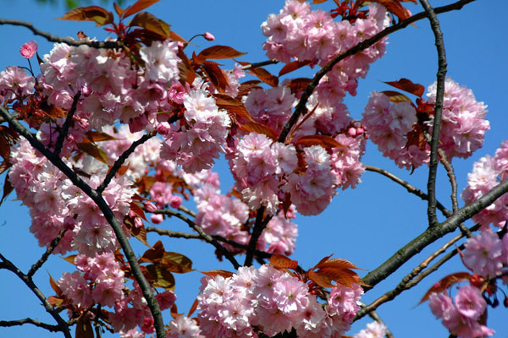
É lógico que não.

Slide 9
Deus somente quis nos dar um exemplo de como deveria funcionar nossas semanas.
Como deveríamos agir para descansarmos dos 6 dias de trabalho. Não esqueça:
“O Sábado foi feito por causado homem. Não o homem por causa do Sábado.” Marcos 2:27
FADMINAS

Slide 10
Deus quis mostrar ao homem que depois de seis dias trabalhando, correndo de lá prá cá, ele deveria tirar um tempo para descansar. Deve “separar um dia para o repouso e recuperação de sua energias. O Sábado é o dia da semana no qual devemos deixar de lado todos os nossos problemas, nossas dívidas, nossas preocupações e utilizar este dia para descanso da mente e do corpo.
FADMINAS

Slide 11
A Bíblia diz que Deus abençoou o Sábado. Diz também que Ele santificou este dia.
Ora, santificar quer dizer separar, deixar de lado. Deus tornou o Sábado um dia de e descanso.
FADMINAS

Slide 12
“Lembra-te do dia do Sábado para o santificar. Seis dias trabalharás e farás toda a tua obra. Mas o sétimo dia é o sábado do Senhor, teu Deus; não farás nele nenhum trabalho, nem tu, nem o teu filho, nem a tua filha, nem o teu servo, nem a tua serva, nem o teu animal, nem o forasteiro das tuas portas para dentro;
FADMINAS

Slide 13
porque, em seis dias, fez o Senhor os céus a terra, o mar e tudo o que neles há, e, no sétimo dia, descansou; por isso, o Senhor abençoou o dia de Sábado e o santificou”. Êxodo 20: 8-11
FADMINAS

Slide 14
Deus nos manda lembrar de santificar o Sábado (separar). E aconselha a que ninguém trabalhe neste dia. Nem você, nem seu cônjuge, nem seus filhos ou empregados. Deus pede que este seja um dia especial para a família em geral e explica porque: tempo para meditar sobre Ele e suas obra.
FADMINAS

Slide 15
Ele sabia que o homem ficaria correndo de um lado para o outro preocupado com suas próprias coisas, e que teríamos muito pouco tempo para meditar sobre Ele e suas obra.
FADMINAS

Slide 16
Por isto Ele estabeleceu este dia. Para que parássemos. Quando Deus fala em parar de trabalhar, Ele está falando não só do pai com seu trabalho diário, mais também da mãe com sua correria doméstica, dos filhos com seus estudos e de nosso empregados e funcionários que nos ajudam nas labutas do dia a dia. Todos devem parar e devem fazer deste dia um dia especial.
FADMINAS

Slide 17
“Se desviares o pé de profanar o sábado e de cuidar dos teus próprios interesses no meu santo dia; se chamares ao Sábado deleitoso e santo dia do Senhor, digno de honra, e o honrares não seguindo os teus caminhos, não pretendendo fazer a tua própria vontade, nem falando palavras vãs,
FADMINAS

Slide 18
então, te deleitarás no Senhor. Eu te farei cavalgar sobre os altos da terra e te sustentarei com a herança de Jacó, teu pai, porque a boca do Senhor o disse.”
Is. 58:13-14
FADMINAS

Slide 19
Aqui a forma de guardar o Sábado é melhor explicada.
Como posso parar de profanar Sábado?
FADMINAS

Slide 20
Não falando as minhas próprias palavras. Não tendo conversas vãs neste dia.Não andando nos meus próprios caminhos. Não fazendo as coisas que são do meu interesse.
Devo dedicar as atividades que beneficiem aos outros. Levar a palavra de Deus a outras pessoas. Visitar um pessoas doente ou necessitada. Fazer ações que beneficiem a outros.
FADMINAS

Slide 21
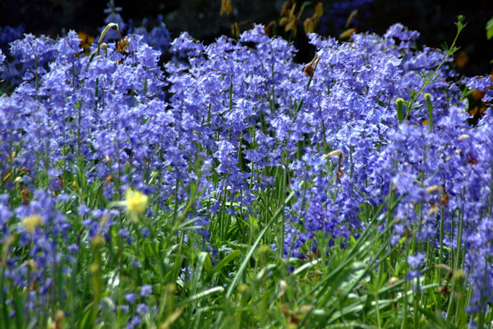
Lembra do tema
“O Sábado e o Dízimo?

Slide 22
Vimos como todo mandamento se baseia em princípios e o Sábado tem o mesmo principio do dízimo. Se você entendeu este principio, é fácil guardar o Sábado. Devemos guardar o Sábado tendo em nossa mente que este dia, como o dízimo , não nos pertence. Ele não é nosso. É um tempo reservado e santificado por Deus. Devemos abster de fazer qualquer coisa que poderíamos fazer em outros dias, outras horas.
FADMINAS

Slide 23
Devemos devolver estas horas para o Senhor em forma de agradecimento pela semana toda e oferecer a Ele e ao nosso próximo nossa atenção e serviços, sempre tendo em mente honrar ao criador.
FADMINAS

Slide 24
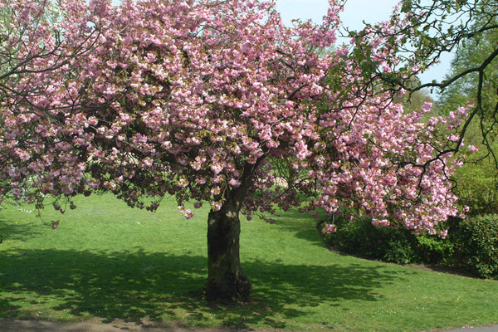
Existem regras para guardar o Sábado?

Slide 25
Não existem regras para guardar o Sábado. Se fizermos isto estaremos correndo o risco de agirmos como os fariseus no tempo de Jesus que tornaram o Sábado um fardo.
Porém, como seguidores da Bíblia, nós procuramos guardar o Sábado da mesma forma como ele era guardado na antigüidade, especialmente guarda-lo como Jesus guardou.
FADMINAS

Slide 26
Como Adventistas do Sétimo dia, nós desenvolvemos certos costumes, não regras para a guarda do Sábado. Isto nos tem ajudado a melhor dedicar este dia. Veja algumas delas:
FADMINAS

Slide 27
“Ora, quanto mais vale um homem que uma ovelha? Logo, é licito, nos sábados, fazer o bem.”
Mateus 12:12
FADMINAS

Slide 28
Jesus fazia o bem no Sábado e isto devemos fazer também.
Não só no Sábado, mais “especialmente” no Sábado. Faça visitas aos doentes e aos necessitados. Torne o seu Sábado um dia especial de ajuda aos outros.
FADMINAS

Slide 29
“...De uma tarde a outra celebrareis o vosso Sábado.” Lev. 23:32
FADMINAS

Slide 30
A convenção que o dia muda a meia noite é recente. Até pouco tempo atrás, como a Bíblia ensina, o dia começava com a noite e terminava com o pôr do sol. Vinte e quatro horas exatas, independente dos horário de verão e outras invenções humanas. Nós que acreditamos no Sábado temos o costume bíblico de começar o dia no pôr do sol de Sexta feira e termina-lo no pôr do sol de Sábado.
FADMINAS

Slide 31
Fazendo isto, temos também um vantagem extra. Quando o Sábado se inicia e se encerra estamos acordado e preparados para recebe-lo. É muito comum fazermos um culto doméstico com nossa família, cantando hinos, citando passagens bíblicas e orando pedindo que Deus abençoe este dia.
FADMINAS

Slide 32
Se o Sábado começar a meia noite, provavelmente estaríamos dormindo e não haveria como recebe-lo adequadamente. Outra vantagem é que, independente do lugar em que se esteja, com relógio ou não, sabemos quando começa e onde termina o Sábado.
FADMINAS

Slide 33
“ E, chegada a tarde, porquanto era dia de preparação, isto é, a véspera do Sábado,” Marcos 15:42
FADMINAS

Slide 34
Os judeus chamam a Sexta feira de dia da preparação, pois é neste dia que todos os preparativos para o Sábado são realizados. É na Sexta que se prepara a roupa a ser usada na igreja, as refeições que serão consumidas naquele dia, as ofertas e outras coisas. As lojas e comércios são fechadas mias cedo, para que os pais possam estar em casa no pôr do sol.
FADMINAS

Slide 35
A um ar de ansiedade e expectativa, como os preparativos para um grande festa, ou a chegada de um parente distante. Apesar de sempre presente, neste dia fazemos um convite especial para que Jesus venha habitar conosco nestas próximas 24 horas. Ele é o convidado especial. Na Sexta feira procuramos deixar a casa em ordem e deixamos a refeição principal do sábado já pronta. Porque?
FADMINAS

Slide 36
Porque tanto a mulher como o homem tem direito e o dever de descansar neste dia. Nada de ficar horas na cozinha, limpando casa, cuidando da louça.
Este é um dia especial. É muito melhor gastar alguns poucos minutos esquentando uma refeição do que passar duas ou três horas preparando-a.
FADMINAS

Slide 37
No Sábado nós nos abstemos de diversas coisas que desviam nossa atenção deste dia especial e roubam nosso tempo para estudar a sua palavra e meditar sobre a sua criação. É costume não assistir televisão, escutar rádio ou ir a festas. Fica difícil pensar em Jesus ouvindo no Jornal Nacional que o governo adotou tal medida econômica, que morreram 5 em um acidente de carro ou conversando com os amigos sobre o jogo de futebol.
FADMINAS

Slide 38
O Sábado é especial. Eu pessoalmente passo a sexta a noite com minha família, lendo, escutando música sacra ou vendo algum filme sobre Jesus. Um noite agradável em família.
FADMINAS

Slide 39
“Alegrei-me quando me disseram: Vamos a casa do Senhor!” Salmos 122:1

Slide 40
Jesus tinha o costume de ir a igreja aos Sábados. Então devemos imita-lo. Devemos nos congregar, aprender mais sobre sua palavra, ensinar os novos na fé, enfim, nos reunirmos com nosso irmão e repartirmos com eles as bênçãos sabáticas.
FADMINAS

Slide 41
Durante o Sábado, ensine seus filhos sobre a razão deste dia. Passeie com eles pela natureza e ensine-os de que tudo foi feito por Deus. Ensine-o a acreditar na criação. Ensine-o a ser grato a Deus por tudo. Ensine-o a amar o nosso Pai como Ele nos amou.
FADMINAS

Slide 42
Não há regra para guardar o Sábado, há princípios. Deus Santificou e abençoou o Sábado. O Sábado é para nosso refrigério, convívio familiar e louvor a Deus. Na dúvida, ore e pergunte a Jesus se Ele faria esta ou aquela coisa se estivesse no seu lugar.
Esta é a melhor regra a ser seguida.
FADMINAS

Slide 43
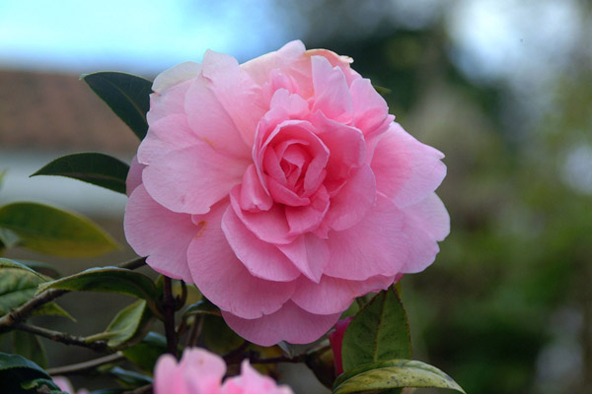
Bom Sábado!

